Slide 1

Региональный центр здоровьесбережения
в сфере образования Ростовской области
Многофакторность категории здоровья и задачи современной школы
Войнов Виктор Борисович
Ноябрь 2016

Slide 2
Современная школа должна и может принимать активное участие в формировании, развитии и сохранении здоровья учащихся
Указ Президента РФ «Национальная стратегия действий в интересах детей на 2012-2017 г.г.» (№761, от 01.06.2012 г.)
Федеральный закон об образовании в РФ (ред.от 21.07.2014 г.).

Slide 3
Здоровье человека – это способность взаимодействующих систем организма обеспечивать реализацию безусловнорефлекторных, инстинктивных программ, фенотипического поведения и умственной деятельности, направленных на социальную и культурную сферы жизни.

Slide 4
Здоровье – это средство жить полноценной жизнью
отсутствие патологий и функц. нарушений,….
качество роста и развития…
количественные показатели
- сила, скорость, координация (ловкость!)
особенности формирования личности,
- мировоззрение, полнота духовного мира

Slide 5
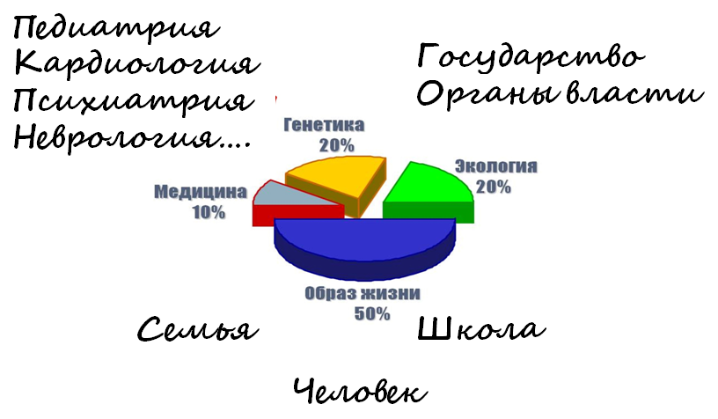
Качество и количество Здоровья школьника зависит от целого ряда условий

Slide 6
Здоровье – это не только предметная область медицины
Здоровье лежит в сфере интересов и ответственности и физиология, и психологии, и педагогики
Снижение массы тела у первоклашек на пике адаптации к школе
Стресс выпускных экзаменов (!ЕГЭ)
Личностные деформации и психосоматические расстройства у взрослых на фоне социальной дезадаптации…

Slide 7
Здоровый образ жизни
От первичного знакомства с приемами, формами, упражнениями, продуктами до освоения и закрепления в опыте…
Привычка, образ жизни, культура….
Широта ощущений, действий, решений….

Slide 8
Проект по созданию единого здоровьесберегающего образовательного пространства в масштабе Ростовского региона
Модель «Школы здоровья»
Пожарская Е.Н. Инновационный образовательный проект «Здоровьесберегающая школа». Ростов н/Д: Изд-во ГБОУ ДПО РО РИПК и ППРО, 2011.
2. Интернет-приложение «Наша здоровая школа» и сеть образовательных учреждений области
3. Аппаратно-программный комплекс донозологической диагностики «АРМИС»

Slide 9

реализует три вида мониторинга: состояния образовательной среды школы, физического здоровья школьников, социально-психологических факторов, влияющих на здоровье школьников; реализует формирование многопараметрической базы данных по результатам всех мониторингов и обследований; с испльзованием экспертной системы – выполняет автоматические расчеты и анализ, формирование методических рекомендаций, обеспечивающих обратную связь Школы - Центр здоровья
    Информационная система
    «Наша здоровая школа»
    (Ростов-на-Дону, «КОРВИТА»)
*
*
*

Slide 10

«АРМИС» - аппаратно-программный комплекс для скрининг-оценки уровня психофизиологического и соматического здоровья, функциональных и адаптивных резервов организма
(Ростов-на-Дону, «КОРВИТА»)
Комплексное многопараметрическое обследование за короткое время
Неинвазивные инструментальные методы обследований
Безопасность для пациента
Средство измерения — точные, достоверные измерения
Интеграция с информационными системами персональных данных разных уровней
Автоматическое обновление программного обеспечения через сеть Интернет

Slide 11

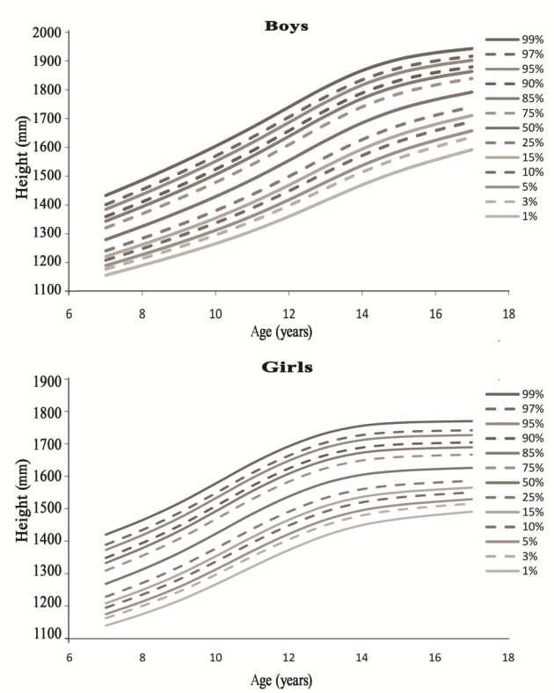
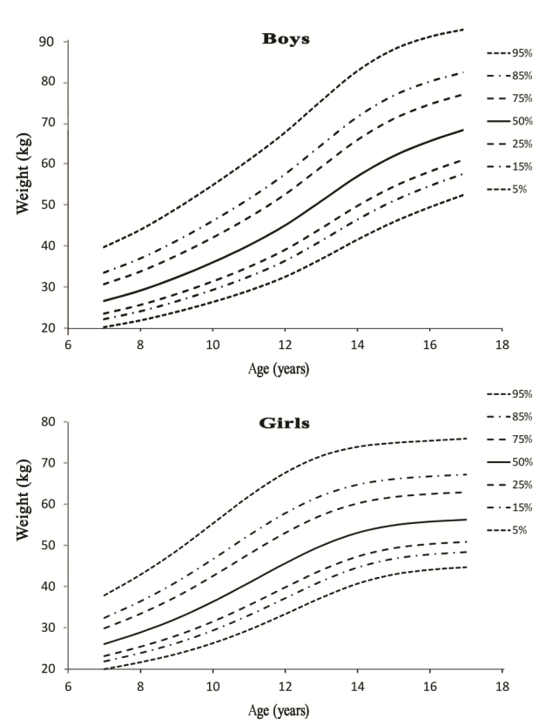
Нормативы длины и массы тела детей школьного возраста по Ростовской области – осень 2012 – весна 2015 г.
Длина тела
Масса тела

Slide 12
Сравнение параметров возрастных групп школьников женского и мужского пола
А- длина тела (см);
Б – индекс массы тела (кг/м2);
В – сила правой руки (даН);
Г – индекс силы (даН/кг)

Slide 13
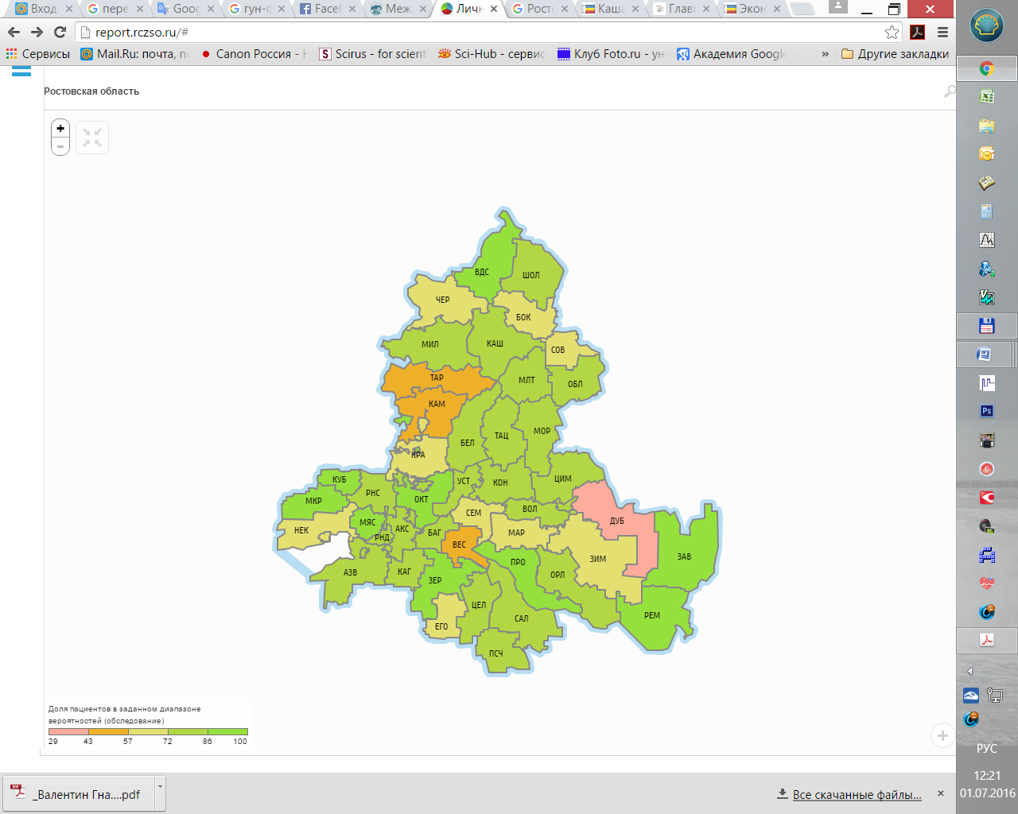
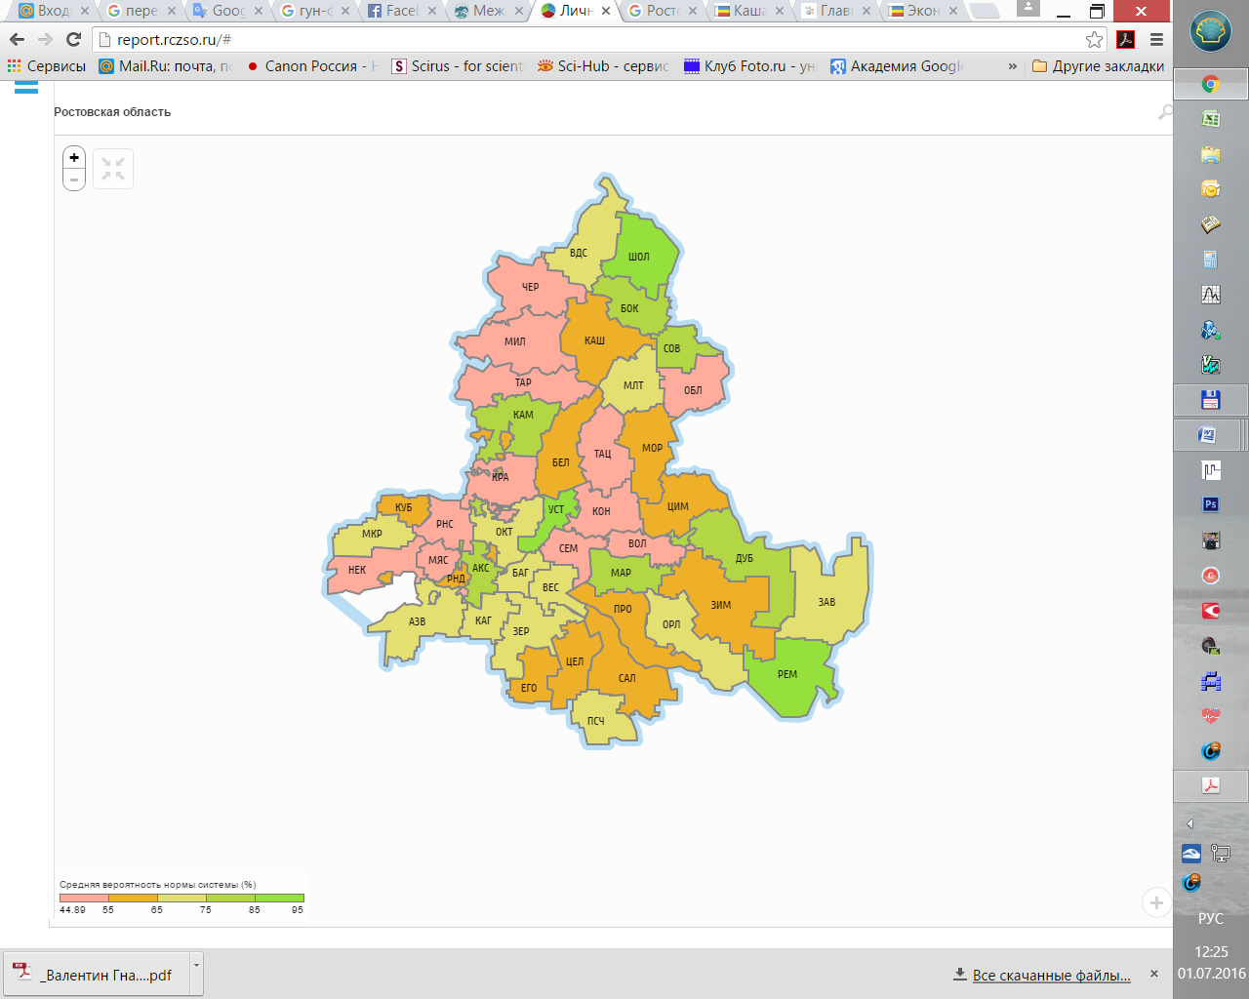
Результаты обобщенного анализа процента представленности школьников с оценкой состояния сердечно-сосудистой системы «норма». Мальчики. Диапазон обобщения 2013-2015 г.г.
7-10 лет.
15-17 лет.
Снижение одного из показателей качества здоровья в течение лет обучения в школе

Slide 14
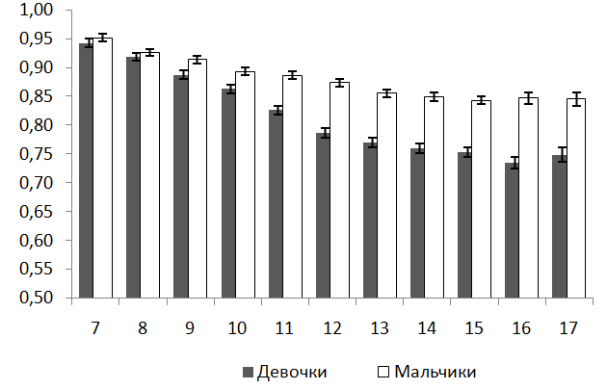
Возрастные изменения остроты зрения школьников
Динамика в ряду возрастов показателя «вероятность представленности детей с хорошей остротой зрения» V>0,9.

Slide 15
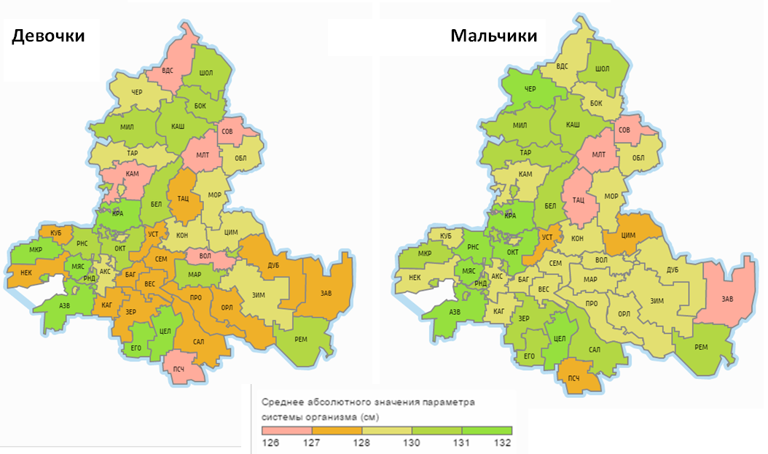
Рост тела школьников. 6-7 лет. Усреднение по административным территориям, 2012-2016 г.г.
Значимость социально-экономических факторов

Slide 16
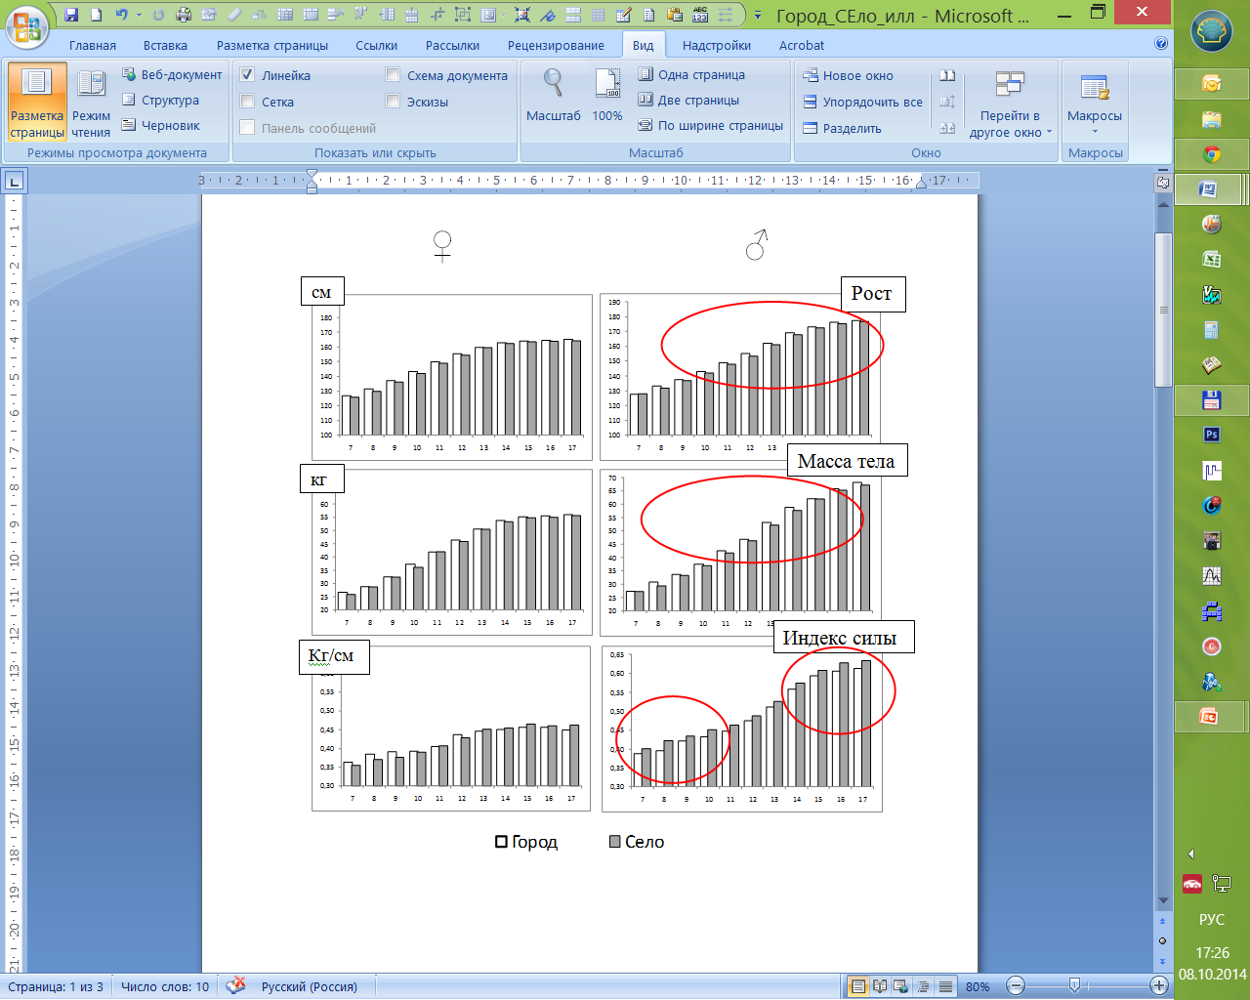
Сравнение параметров возрастных групп школьников городов и сельских районов РО

Slide 17
Рейтинг школ РО по параметру – масса тела учащихся старших классах, 16-18 лет
Большинство лидирующей группы – школы г.Ростова-на-Дону

Slide 18
Значения показателя Индекс силы в ряду школьных классов – средние значения по всей совокупности обследуемых (2012-2016 г.г.)
Выраженный, достоверный рост показателя, особенно – у мальчиков

Slide 19
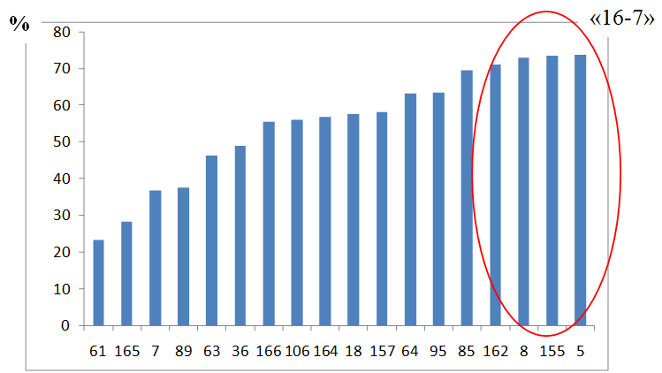
Рейтинг ряда школ области по результатам сравнения Индекса силы – «10 – 1 классы»
(2015/2016 уч.г.; мальчики)
Объекты внимания – школы №7 и №8

Slide 20
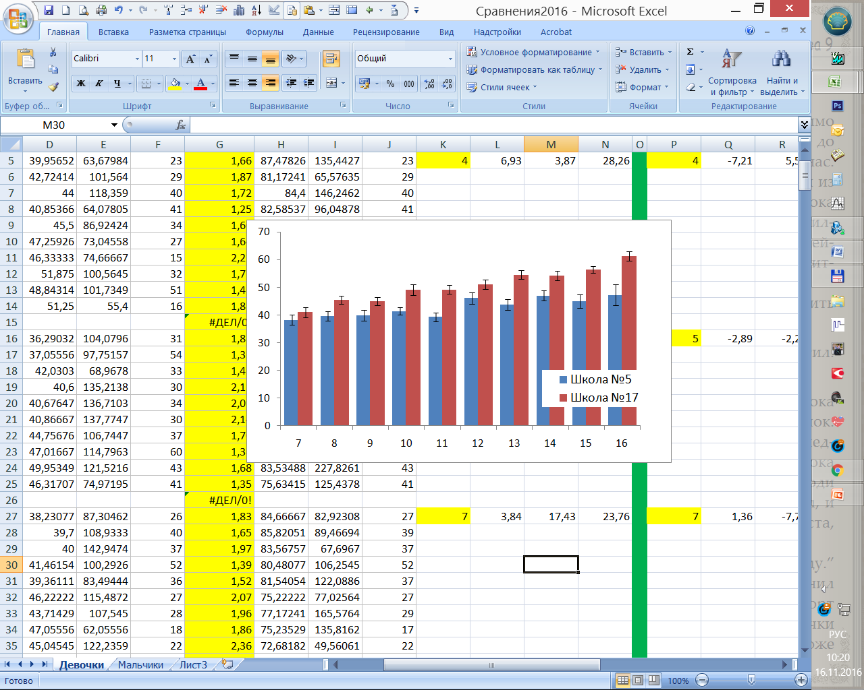
Динамика показателя Индекс силы двух школ. 2015/2016 уч.год
Школа №8
Школа №7

Slide 21
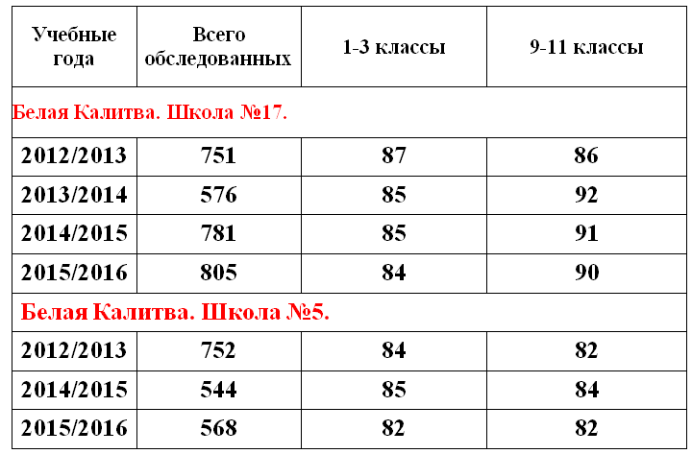
Обобщенный показатель – «Процент детей с нормальным уровнем физического развития» в младшей и старшей школе
Школа №8
Школа №7

Slide 22
Средний балл по Педагогическому мониторингу - 2015/2016 уч.год
Школа №8 – 0,87
Школа №7 – 0,56

Slide 23
Заключение
1. Здоровье школьника - комплексное понятие, раскрывающееся не только в медицинских, но и в физиологических , психологических, педагогических аспектах.
2. Задачи по формированию, развитию и сохранению здоровья школьников требует совершенствования:
    оказания медицинской помощи, профилактики заболеваний;
    факторов образовательной среды,
    фундаментальных представлений о процессах роста и развития детей и юношей,
    педагогических технологий формирования основ здорового образа жизни,
    средств контроля эффективности используемых технологий;
    финансового и кадрового обеспечения этих вопросов

Slide 24
СПАСИБО ЗА ВНИМАНИЕ!! http://ocpprik.ru/rczso voinov05@mail.ru

